Slide 1


Reduce traffic accidents

Slide 2
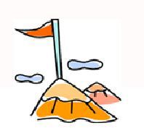
목차
Ⅰ
교통사고 발생시 조치 사항
Ⅱ
교통사고 줄이기 종합대책
Ⅲ
교통사고 발생현황
Ⅳ
교통사고 줄이기 캠페인

Slide 3

Ⅰ.교통사고 발생시 조치 사항
Traffic accident
Accidents caused by traffic are sudject to the special cases of the traffic accident handing act regardless of the place
피해자 구호조치
교통사고가 발생한 경우에는 그 차의 운전자나 그 밖의 승무원은 즉시 정차하여 조치
사상자를 구호하는 등 필요한 조치 및 피해자에게 인적 사항 제공

Slide 4
Ⅱ. 교통사고 줄이기 종합대책
분야
정책 과제
기타
개인
교통약자 | 어르신, 어린이 교통사고 방지 | 안전한 보행 환경 구축 | 택시, 화물, 버스 교통사고 줄이기 | 교통안전 문화확산
사업용차량
도로교통 | 현장 응급대응 체계 강화 | 도로별 응급대응 지원시설 도입 | 교통안전 맞춤형 교육 강화
교통문화
기관

